Slide 1
Karakteristike dobrog i lošeg menadžera
Erol Mujanović
Notes:
This template can be used as a starter file for presenting training materials in a group setting.
Sections
Right-click on a slide to add sections. Sections can help to organize your slides or facilitate collaboration between multiple authors.
Notes
Use the Notes section for delivery notes or to provide additional details for the audience. View these notes in Presentation View during your presentation.
Keep in mind the font size (important for accessibility, visibility, videotaping, and online production)
Coordinated colors
Pay particular attention to the graphs, charts, and text boxes.
Consider that attendees will print in black and white or grayscale. Run a test print to make sure your colors work when printed in pure black and white and grayscale.
Graphics, tables, and graphs
Keep it simple: If possible, use consistent, non-distracting styles and colors.
Label all graphs and tables.

Slide 2
Plan prezentacije
Upoznavanje: o treneru
Definisanje očekivanja
Uvod: Zašto uopšte govorimo o poboljšanju menadžerskih praksi?
Karakteristike dobrog i lošeg menadžera
Korisni alati za vašu svakodnevnicu

Slide 3
O TRENERU: Mujanović Erol
Par korisnih informacija za današnju radionicu:
15+ godina iskustva u oblasti menadžmenta
Magisterij iz menadžmenta + cjeloživotno učenje i posebni edukativni programi iz ove oblasti (Poslovna škola na Bledu, Washington DC, London, Pariz).
Zaposlen kao ekspert iz oblasti menadžmenta ili kao projektni meadžer za mnoge strane organizacije u BiH (EBRD, UN, 4 strane Ambasade, DEL EU, itd).
Certificirani i iskusni trener iz oblasti mendžmenta sa preko 1000h predavanja/radionica.

Slide 4
New Work
Notes:
This is another option for an Overview slides using transitions.

Slide 5
DEFINISANJE OČEKIVANJA POLAZNIKA
MOLIMO VAS DA NA LIST PAPIRA NAPIŠETE VAŠE GLAVNO OČEKIVANJE OD DANAŠNJE RADIONICE.
LIST PREDAJTE TRENERU.

Slide 6
Mali menadžerski zadatak
MOLIMO VAS DA UZMETE DRUGI (PRAZNI) LIST PAPIRA I OLOVKU.

Slide 7
Obični ljudi rade ovaj zadatak u 2 minute a top menadžment poput vas za 1:30
U GORNJEM DESNOM UGLU NAPIŠITE IME I PREZIME
U DONJEM DESNOM UGLU NAPIŠITE DATUM RODJENJA
U SREDINI LISTA PAPIRA NACRTAJTE KRUG
U KRUGU NACRTAJTE PSA
U GORNJEM LIJEVOM UGLU NAPIŠITE IMENA VAŠIH ČLANOVA PORODICE
U DONJEM LIJEVOM UGLU NAPIŠITE VAŠE OMILJENO JELO
POTPIŠITE SE BILO GDJE NA LISTU PAPIRA
URADITE SAMO ZADATAK POD 1 I POD 2

Slide 8
MENADŽMENT KONSALTING:
Proces kojim koristeći stručnu pomoć organizacije analiziraju postojeće stanje i izazove i žele napraviti poboljšanja u upravljanju.
Pitanje za učesnike:
Molimo procijenite koliko novca se godišnje troši u svijetu na kupovinu usluga menadžment konsaltinga ?

Slide 9
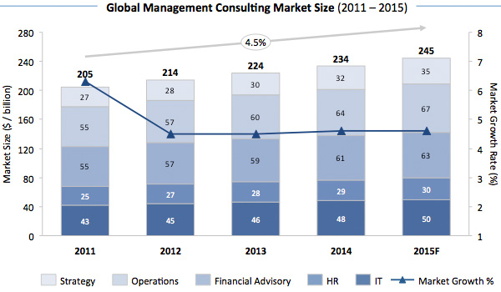
Welcome

Slide 10
SUMA PREDSTAVLJA:
15 x GDP Bosne i Hercegovine
208 x budžet Republike Srpske
613 x budžet Kantona Sarajevo

Slide 11
Stalni rast industrije od 4-5% godišnje:
Iako se čine visokim ovi izdaci rastu iz godine u godinu, najbolje svjetske kompanije u ovoj industriji bilježe stalni rast prihoda i profita.
Najveći dio novca se troši na „Operational consulting“ – Konsalting operacija (svakodnevni procesi upravljanja u organizaciji – finansije, nabavke, upravljanje ljudskim resursima itd.).

Slide 12
Stalni rast industrije od 4-5% godišnje:
Zašto ova industrija raste?

Slide 13
Stalni rast industrije od 4-5% godišnje:
Industrija raste jer uprkos cijeni i dalje je veći broj problema čijem rješenju doprinosi.
Sve je veći pritisak na menadžere/rukovodioce danas, sve je više stresa/pritiska na uposlenicima.
Shodno tome potrebni su stalno novi alati za efikasno obavljanje posla i za odgovor na svakodnevne poslovne izazove.

Slide 14
Šta znači danas biti broj 1 i šta to nosi sa sobom?

Slide 15
New Work
Notes:
This is another option for an Overview slides using transitions.

Slide 16
PITANJE ZA UČESNIKE:
KOJI SU NAJVEĆI MENADŽERSKI IZAZOVI SA KOJIMA SE VI NOSITE NA POSLU?

Slide 17
RAZLIKA IZMEĐU DOBROG I LOŠEG MENADŽERA:
Otežavajuća okolnost za vas:
Traži se da budete po potrebi lideri a po potrebi menadžeri, i to više puta u toku svakog dana. Što je vrlo teško spojivo.
Razlog: Poslovno okruženje i potrebe korisnika (u najširem smislu) prebrzo evoluiraju i pisana pravila i procedure ih ne stižu pratiti.
Drugim riječima za sve više situacija morate se sami snalaziti.

Slide 18
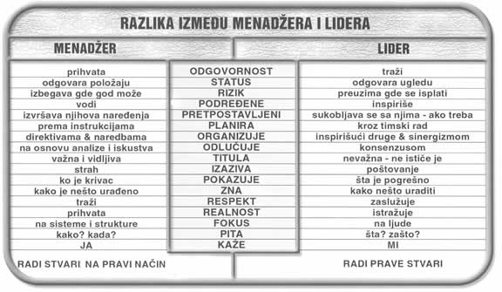
RAZLIKA IZMEĐU DOBROG I LOŠEG MENADŽERA:
Radi se u sup

Slide 19
PITANJE ZA UČESNIKE:
RAZMISLITE PAR MINUTA I NAPIŠITE NA LIST PAPIRA JEDNU STVAR/STAVKU KOD VAS KOJA BI VAS UČINILA JOŠ BOLJIM MENADŽEROM.

Slide 20
DONAR/LOŠ MENADŽER:
DOBAR STE ILI LOŠ MENADŽER ONOLIKO KOLIKO STE SPOSOBNI DA STVORITE ČVRST, SOLIDARAN I VRIJEDAN TIM JER SAMI NE MOŽETE NIŠTA.
VAŠ KAPACITET ZA STVARANJE TIMA ZAVISI OD VAŠE SPOSOBNOSTI DA MOTIVIŠETE UPOSLENIKE.
VAŠA SPOSOBNOST DA MOTIVIŠETE UPOSLENIKE ZAVISI OD TOGA KOLIKO IH MOŽETE RAZUMJETI (EMPATIJA, EMOTIVNA INTELIGENCIJA).

Slide 21
DOBAR MENADŽER SAVRŠENO VLADA TEHNIKAMA MOTIVACIJE UPOSLENIKA:
Rangirajte po važnosti za vaše uposlenike faktore motivacije ispod:
Prepoznavanje urađenog posla i pohvale
Radni uslovi i ambijent
Atmosfera u timu i na poslu
Visina plate
Mogućnost napredovanja i sticanja novih znanja
Zanimljivost posla
Podrška nadređenog u teškim situacijama
Mogućnost odlučivanja u poslu

Slide 22
Par alata i ideja koji će vam pomoći u menadžerskoj svakodnevnici:
Efikasno upravljanje vremenom
Najvažnije: Upravljanje vlastitim stresom

Slide 23
EFIKASNO UPRAVLJANJE VREMENOM
Kod najuspješnijih ljudi upravljanje vremenom je jedna od najrigoroznijih i najbolje isplaniranih oblasti.
Pitanje za učesnike: Kako upravljate vremenom i koje alate koristite u svakodnevnici?

Slide 24
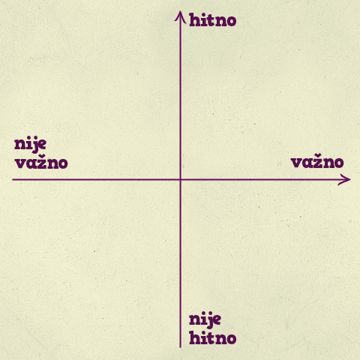
EFIKASNO UPRAVLJANJE VREMENOM
Popunite ovu matricu sa primjerima iz vaše prakse:

Slide 25
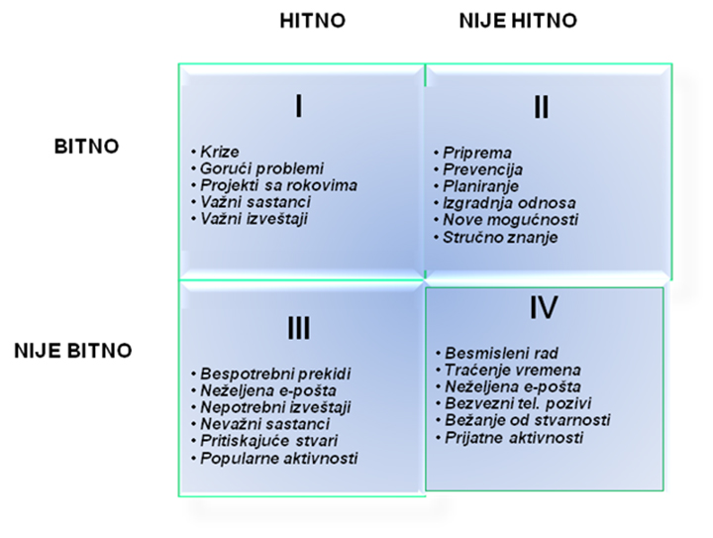
Par alata i ideja koji će vam pomoći u menadžerskoj svakodnevnici:

Slide 26
UPRAVLJANJE VREMENOM JE USKO VEZANO ZA UPRAVLJANJE STRESOM
Stres je danas najveći uzročnik odsustva na poslu/bolovanja.
Stres košta ekonomiju svake zemlje od nekoliko stotina miliona eura godišnje pa do nekoliko stotina milijardi eura godišnje.

Slide 27
UPRAVLJANJE STRESOM
Bez obzira na to kako savršene tehnike liderstva i menadžmenta možete poznavati, ako ste podložni stresu, i štetama koje iz toga proizilaze, ne možete biti dobri ni sebi ni drugima.
Dakle bez odličnog upravljanja stresom nema dobrog lidera niti menadžera.

Slide 28
UPRAVLJANJE VREMENOM JE USKO VEZANO ZA UPRAVLJANJE STRESOM
Stres na poslu je posebno važan jer utiče na sve sfere vašeg života kao i na produktivnost, međuljudske odnose itd.
Primjer:
https://www.youtube.com/watch?v=lGQi8Rr-W_8
https://www.youtube.com/watch?v=uqkGfinCFs0

Slide 29
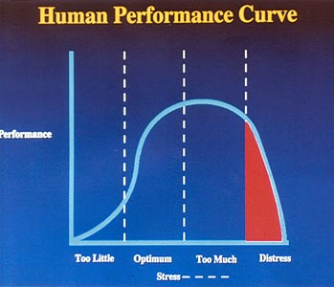

Slide 32
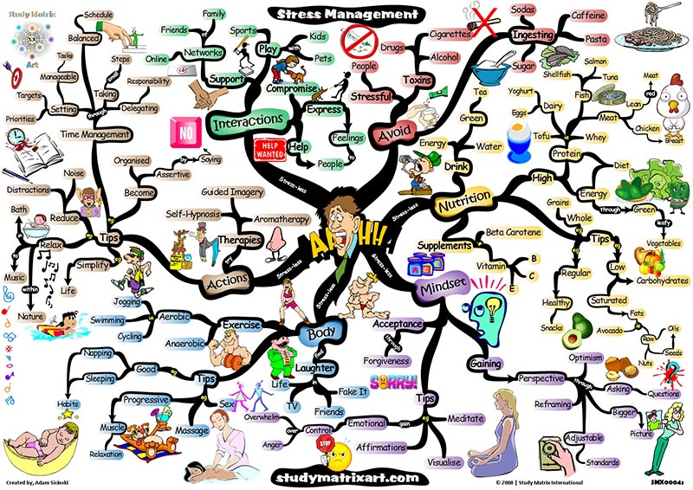
About the trainer

Slide 33
HVALA NA PAŽNJI ☺
Erol Mujanović
+ 387 61 356 061
erol.mujanovic@sarajevomarathon.ba

